Slide 1
第一单元 探索世界与追求真理
第二课 探究世界的本质
2.2 运动的规律性

Slide 2
一、 规律是客观的

Slide 3
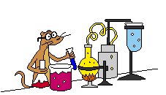
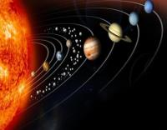
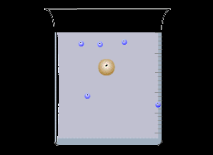
一、规律是客观的
机械运动：地面物体和宇宙天体在内的一切客观物体的位置移动。
化学运动：物质的化合、分解。
物理运动：所有热、光、电磁以及原子内部基本粒子的运动和变化。
生命运动：生命有机体的新陈代谢、自我更新。
自然运动：自然界处在不断地运动变化之中。

Slide 4
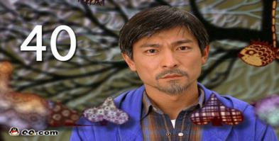
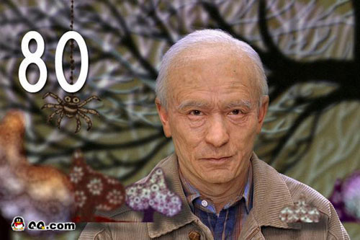
生
命
运
动

Slide 5
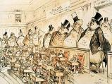
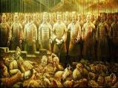
一、规律是客观的
社会主义社会
结论：人类社会是运动变化的
资本主义社会
高
封建社会
奴隶社会
低
原始社会

Slide 6
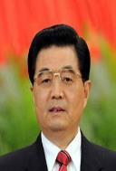
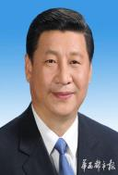
一、规律是客观的
结论：人的思维也是运动变化的
“三个代表”
重要思想
马克思主义——毛泽东思想——邓小平理论——“三个代表”重要思想
——科学发展观——习近平新时代中国特色社会主义思想
人们对事物的认识，总是由不知到知，由知之甚之甚多。

Slide 7
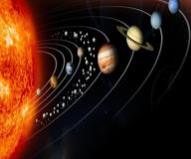
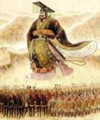
一、规律是客观的
1.运动的含义：是指宇宙间一切事物、现象的变化和过程。
机械运动：地面物体和宇宙天体在内的一切客观物体的位置移动
物理运动：所有热、光、电磁以及原子内部基本粒子的运动和变化
化学运动：物质的化合、分解
生命运动：生命有机体的新陈代谢、自我更新
社会运动：人类社会由低级到高级发展
思维运动：人的认识也处在不断的运动变化之中

Slide 8
一、规律是客观的
2.物质和运动的关系
本身就有的而不是外部强加于它的
（1）物质是运动的物质
①运动是物质固有的根本属性和存在方式。
②世界上不存在脱离运动的物质。
注意：
不能把物质的固有属性等同于物质的唯一特性
③反对：离开运动谈物质。
离开运动谈物质，是一种形而上学的观点。

Slide 9
一、规律是客观的
2.物质和运动的关系
（2）运动是物质的运动
①物质是运动的承担者
②脱离物质的运动是根本不存在的。
反对：离开物质谈运动。（唯心主义）
宏观物体——
机械运动的载体
原子、离子——
化学运动的载体
生命有机体——
生物运动的载体
生产方式——
社会运动的载体
人脑——
思维或精神运动的载体
运动是物质的运动

Slide 10
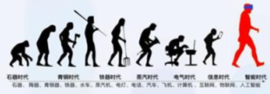
一、规律是客观的
2.物质和运动的关系
（2）运动是物质的运动
自然界是运动变化的
运动载体：宏观物体、微观粒子、生命有机体等
人类社会是运动变化的
运动载体：生产方式
人的思维是运动变化的
运动载体：人 脑
①物质是运动的承担者
②脱离物质的运动是根本不存在的。反对：离开物质谈运动。（唯心主义）

Slide 11
一、规律是客观的
（二）规律的客观性
阅读与思考
元素的发现经历了漫长的过程。最初出现在化学元素周期表上的元素只有63种，人们按照元素有规律的变化推论，世界上应该还有更多的元素，因而在周期表上给还未找到的元素留下了它们各自的“空位”。光谱技术出现后，空位上的元素先后被发现。
到目前为止，化学元素周期表上已经有118种元素，其中有一些元素是人工制造的放射性元素。
人类根据什么发现或制造出新的元素？
规律
物质运动不是杂乱无章的，而是有其客观规律的

Slide 12
一、规律是客观的
（二）规律的客观性
不是现象
不是易变的
规律的含义：事物运动过程中固有的、本质的、必然的、稳定的联系。
不是主观臆造的
不是偶然的
（2）规律的特点
①规律具有客观性
规律的存在和发生作用是不以人的意志为转移的，既不能被创造也不能被消灭。
②规律具有普遍性。
自然界、人类社会和人的思维，在其运动、变化和发展过程中，都有其固有的规律。没有规律的物质运动是不存在的，没有规律的世界是不可思议的。
方法论：必须尊重规律，按客观规律办事，而不能违背规律。

Slide 13
二、 正确发挥主观能动性

Slide 14
二、正确发挥主观能动性
（一）人能够能动地认识世界
目的性
自觉选择性
主动创造性
人能够能动地认识世界
思考：“世界上只有尚未认识之物，没有不可认识之物”这句话是否正确？
（1）该观点属于可知论（思维和存在具有同一性）未知≠不可知
（2）每个人的认识是有限的，然而一代又一代生命的延续，积累和传递着人类对世界的认识，所以整个人类的认识发展又是无限的。

Slide 15
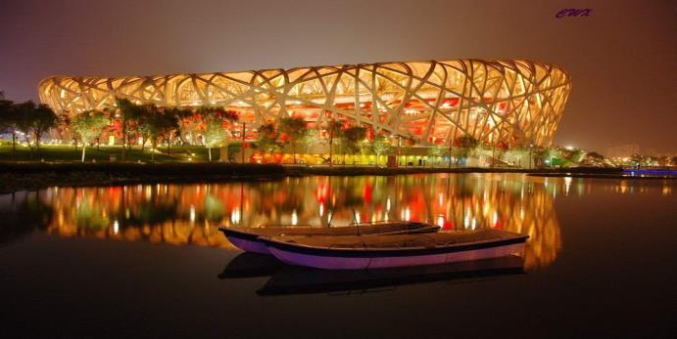
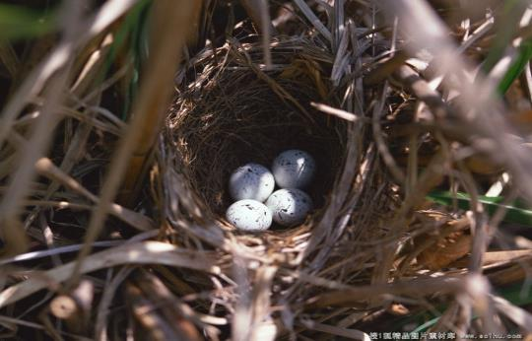
二、正确发挥主观能动性
（一）人能够能动地认识世界
这表明意识活动具有 性
目的性
（关键词 ：目的、动机、蓝图、目标、行动步骤、规划等）

Slide 16
二、正确发挥主观能动性
（一）人能够能动地认识世界
你看到了什么？
这表明意识活动具有 性
自觉选择性
意识对客观世界的反映是主动的、有选择的，并不限于客观世界有什么就反映什么。意识反映什么，源于实践活动的需要

Slide 17
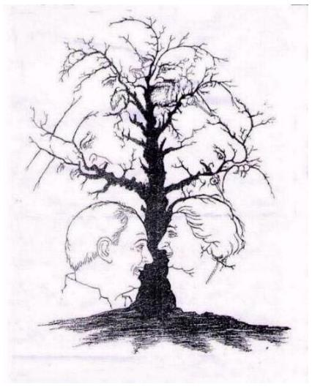

Slide 19
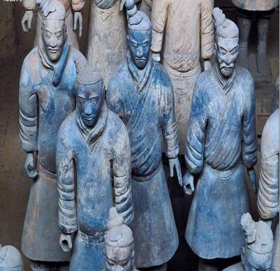
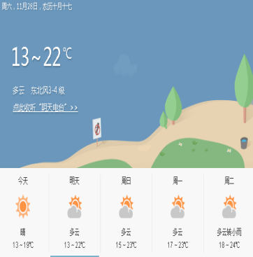
二、正确发挥主观能动性
（一）人能够能动地认识世界
不仅能认识现象，还能认识本质
追溯故去
推测未来
这表明意识活动具有 性
主动创造性

Slide 20
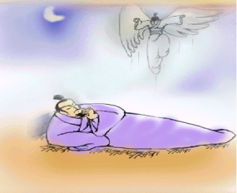
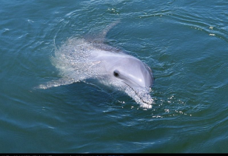
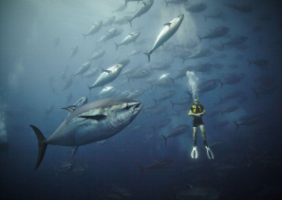
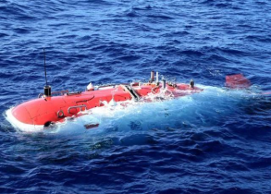
看到天上的飞鸟 期望像鸟一样飞翔高空 梦想成真
看到大海里的鱼 期望像鱼一样探索深海的奥妙 梦想成真

Slide 21
二、正确发挥主观能动性
（二）人能够能动的改造世界
病人突增的实情（物质）
决 定
指导
把
变成
意识
实践
观念中的东西
现实的东西
（需要增加病房
病房设计）
（具体施工）
设计图
方舱医院建成

Slide 22
二、正确发挥主观能动性
（三）尊重客观规律是正确发挥主观能动性的前提条件
庖丁解牛
揠苗助长
（1）意识的能动性受到客观规律的制约，只有符合客观规律的正确意识，才能有效发挥意识的能动作用，正确指导人们的实践，达到改造世界的预期目标；（符合客观规律的正确意识促进事物的发展）
（2）违背客观规律的错误意识，会导致实践的失败，会对事物的发展产生阻碍作用。（违背客观规律的错误意识阻碍事物的发展）

Slide 23
三、一切从实际出发，实事求是

Slide 24
三 、一切从实际出发，实事求是
（一）一切从实际出发，实事求是的含义
1.是什么：就是做事情要尊重物质运动的客观规律，从客观存在的事物出发，经过调查研究，找出事物本身固有的而不是臆造的规律性，作为我们行动的依据。
相关链接
“实事求是”一词，源于东汉史学家班固撰写的《汉书》。书中称赞西汉景帝之子刘德“修学好古，实事求是”。唐朝颜师古释“实事求是”为“务得事实，每求真是也”。毛泽东指出：“实事’就是客观存在着的一切事物，‘是’就是客观事物的内部联系，即规律性，‘求’就是我们去研究。”

Slide 25
三 、一切从实际出发，实事求是
（二）一切从实际出发，实事求是的原因
2.为什么：
理论依据：
① 世界是物质的，物质决定意识，意识具有能动作用，必须做到一切从实际出发，使主观符合客观。
② 物质运动是有规律的，规律是普遍的、客观的，要求我们必须尊重客观规律，按规律办事。

Slide 26
三 、一切从实际出发，实事求是
（二）如何做到一切从实际出发，实事求是
3.怎么样：
① 我们做事情要尊重物质运动的客观规律,从客观存在的事物出发。
② 要求我们充分发挥主观能动性，不断解放思想，与时俱进，以求真务实的精神探求事物的本质和规律（认识世界），用科学的理论武装头脑、指导实践。（改造世界）
③ 把发挥主观能动性与尊重客观规律结合起来；把高度的革命热情同严谨踏实的科学态度结合起来。
④ 既要反对夸大意识能动作用的唯意志主义，又要反对片面强调客观条件，安于现状，因循守旧，无所作为的思想。

Slide 27
课堂小结
1、物质与运动
2、规律
规律是客观的
运动的规律性
1、认识世界
2、改造世界
3、尊重客观规律
正确发挥主观能动性
1、是什么
2、为什么
3、怎么样
一切从实际出发，实事求是

Slide 28
原理总结
物质和意识的辩证关系
①物质决定意识。（原理）
要求我们坚持从实际出发，实事求是，使主观符合客观。 （方法论）
② 意识对物质具有能动的反作用（意识具有能动作用），正确的意识促进事物的发展，错误的意识阻碍事物的发展。（原理）
要求我们树立正确意识，正确发挥主观能动性。（方法论）

Slide 29
练一练
1、国家电影局要求，影视文化创作要讲品位、讲责任，反对唯票房和收视率，要推出更多表现家国情怀的“中国式大片”。基于这样的要求，文化创作者应当（ ）
①坚持社会效益和经济效益统一
②满足不同人群的精神文化需求
③吸收融通世界各国的文化资源
④展示人们奋发有为的精神风貌
A．①② B．①④ C．②③ D．③④
B

Slide 30
练一练
2、习近平总书记强调：意识形态决定文化前进方向和发展道路。必须推进马克思主义中国化、时代化、大众化，建设具有强大凝聚力和引领力的社会主义意识形态。为此，党牢牢掌握意识形态工作领导权必须坚持（ ）
①马克思主义信仰和习近平新时代中国特色社会主义思想
②传统文化是一个民族发展中最持久、最深层的力量
③指导思想多元化，凝聚民族复兴的坚定意志和磅礴力量
④正确舆论导向，提高新闻传播力、引导力、影响力、公信力
A．①② B．①④ C．②③ D．③④
B

